Slide 1
Digitale Grundbildung in der Sekundarstufe 1 www.saferinternet.at/digitalegrundbildung

Slide 2
Informationsangebot | Saferinternet.at
Tipps & Infos
Broschürenservice
Veranstaltungsservice
www.saferinternet.at
www.saferinternet.at/broschuerenservice
www.saferinternet.at/veranstaltungsservice
Privatsphäre-Leitfäden
Tests und Quiz
Video-Elternratgeber
www.saferinternet.at/leitfaden
www.saferinternet.at/quiz
www.fragbarbara.at

Slide 3
Informationsangebot | Saferinternet.at
Tipps & Infos
Broschürenservice
Veranstaltungsservice
www.saferinternet.at
www.saferinternet.at/broschuerenservice
www.saferinternet.at/veranstaltungsservice
Privatsphäre-Leitfäden
Tests und Quiz
Video-Elternratgeber
www.saferinternet.at/leitfaden
www.saferinternet.at/quiz
www.fragbarbara.at
Nicht alle haben die gleichen Chancen
Notes:
Bild: rawpixel / Unsplash
Benachteiligte Jugendliche habe nicht die gleichen Chancen in Bezug auf die Nutzung digitaler Technologien. Daher braucht es das Unterrichtsfach Digitale Grundbildung.

Slide 4
Nicht alle Jugendlichen haben die gleichen Chancen
Reflexion
Zugang
Nutzung
Notes:
Der Zugang zum Internet ist für Jugendliche aus sozial schlechter gestellten Familien nicht immer gegeben, Auch wenn sich die Geräte der Kinder und Jugendlichen äußerlich nicht von denen anderer unterscheiden, so haben sie oft schlechtere Verträge, kein WLAN zu Hause und sind auf öffentliche Hotspots und WLAN in Lokalen angewiesen. In der Nutzung unterscheiden sie sich eventuell darin, dass benachteiligte Jugendliche weniger zu einer aktiven Mediennutzung motiviert und dahingehend gefördert werden: Sie bleiben oft passive Konsumierende. In Bezug auf die Reflexion fehlt ihnen u. U., dass sie z. B. Fake-News nicht erkennen können und nicht erkennen, wie Medien auf ihre psychische Gesundheit wirken.

Slide 5
Für morgen lernen
Gesellschaft
Zusammenarbeit
Gestalten und Lernen
Digitale Kompetenzen
Die eigene Identität managen
Gesundheit & soziale Verantwortung
Digitale Rechte & Schutz
Verhalten im Web
Kommunikativ
Kollaborativ
Informationen und Daten teilen
Kreativ gestalten
Kritisch denken
Problemlösend handeln
Lösungswege finden
Reflektieren
Computational Thinking
Handhabung & Einsatz digitaler Medien
Innovative, kreative & lösungsorientierte Anwendung von digitalen Tools
https://www.slideshare.net/joh5700/what-are-educaonal-standards
https://assets.weforum.org/editor/x47dy6VqBAt3WAEcLj1NVcCyxCsbi0y1x5IP9xRE1hc.JPG
Quelle: Education Innovation Studios, PH Wien

Slide 6
Digitale Grundbildung | Themen
www.ris.bka.gv.at/eli/bgbl/II/2018/71/20180419

Slide 7
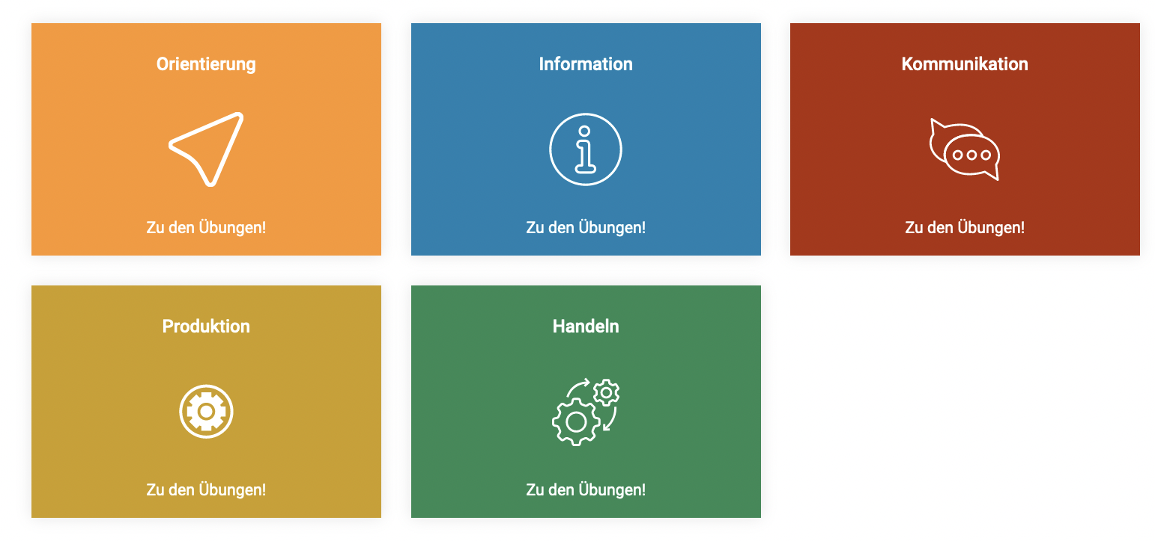
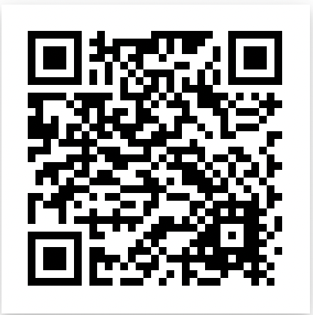
Digitale Grundbildung | 5.- 8. Schulstufe
www.saferinternet.at/digitalegrundbildung

Slide 8
Unterrichtsmaterialien für Lehrende
www.saferinternet.at/broschuerenservice/
www.saferinternet.at/digitalegrundbildung

Slide 9
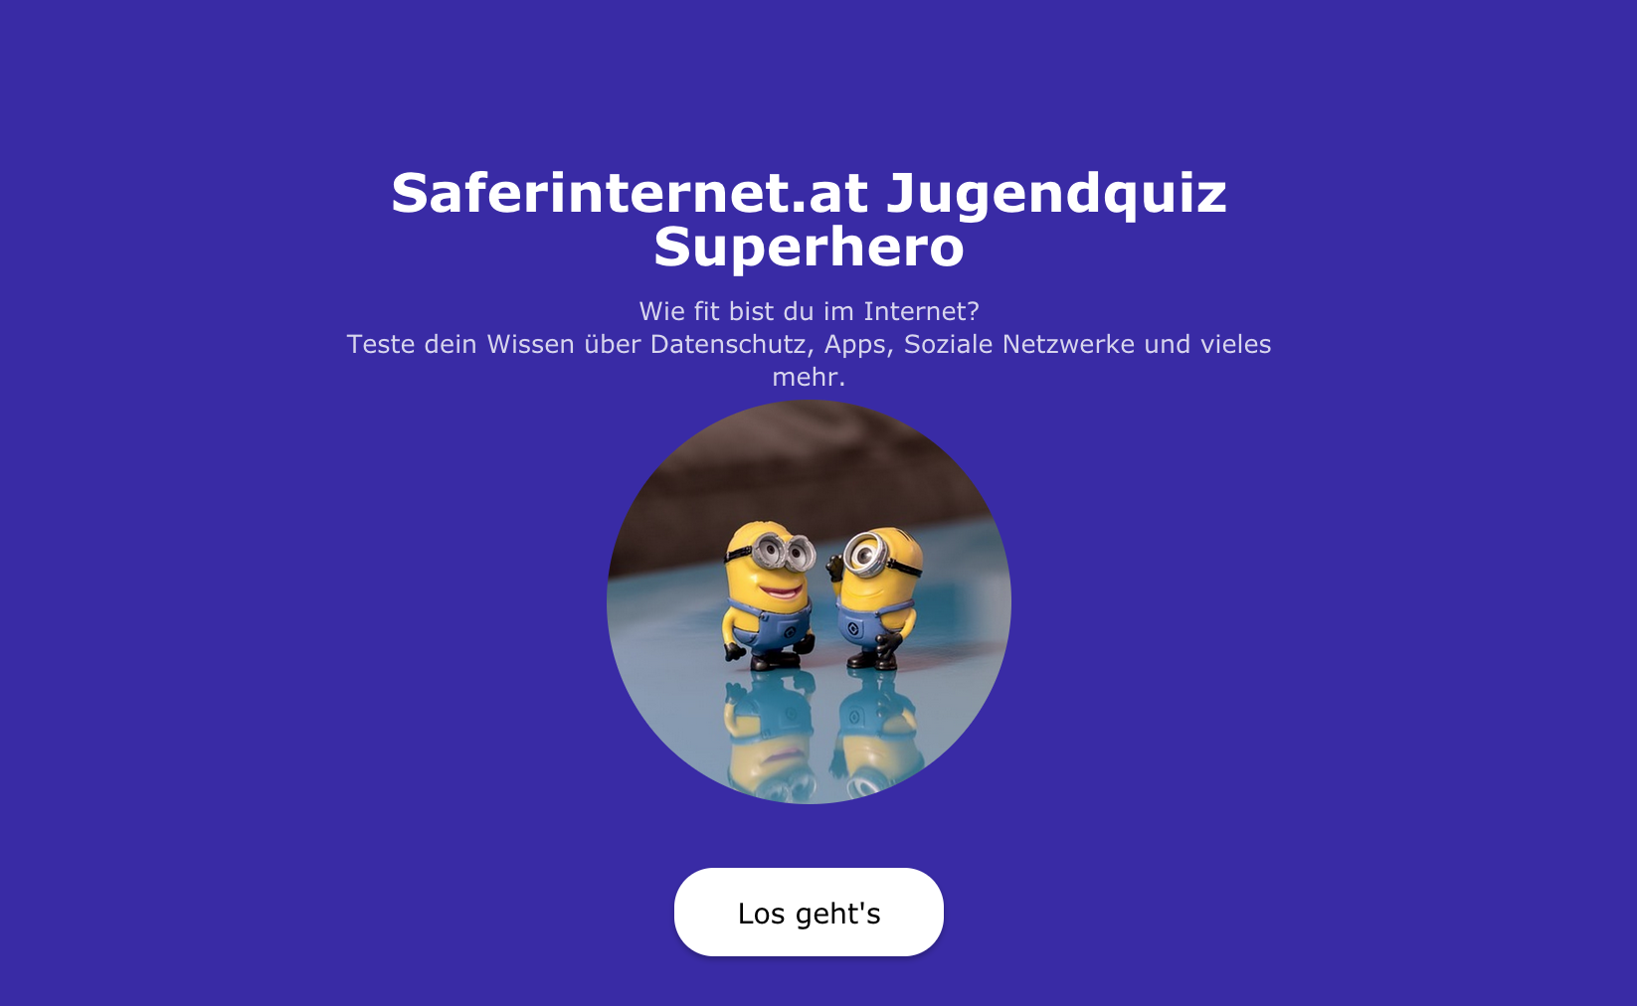
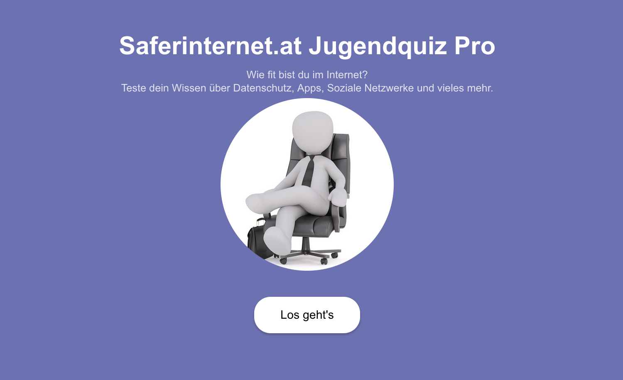
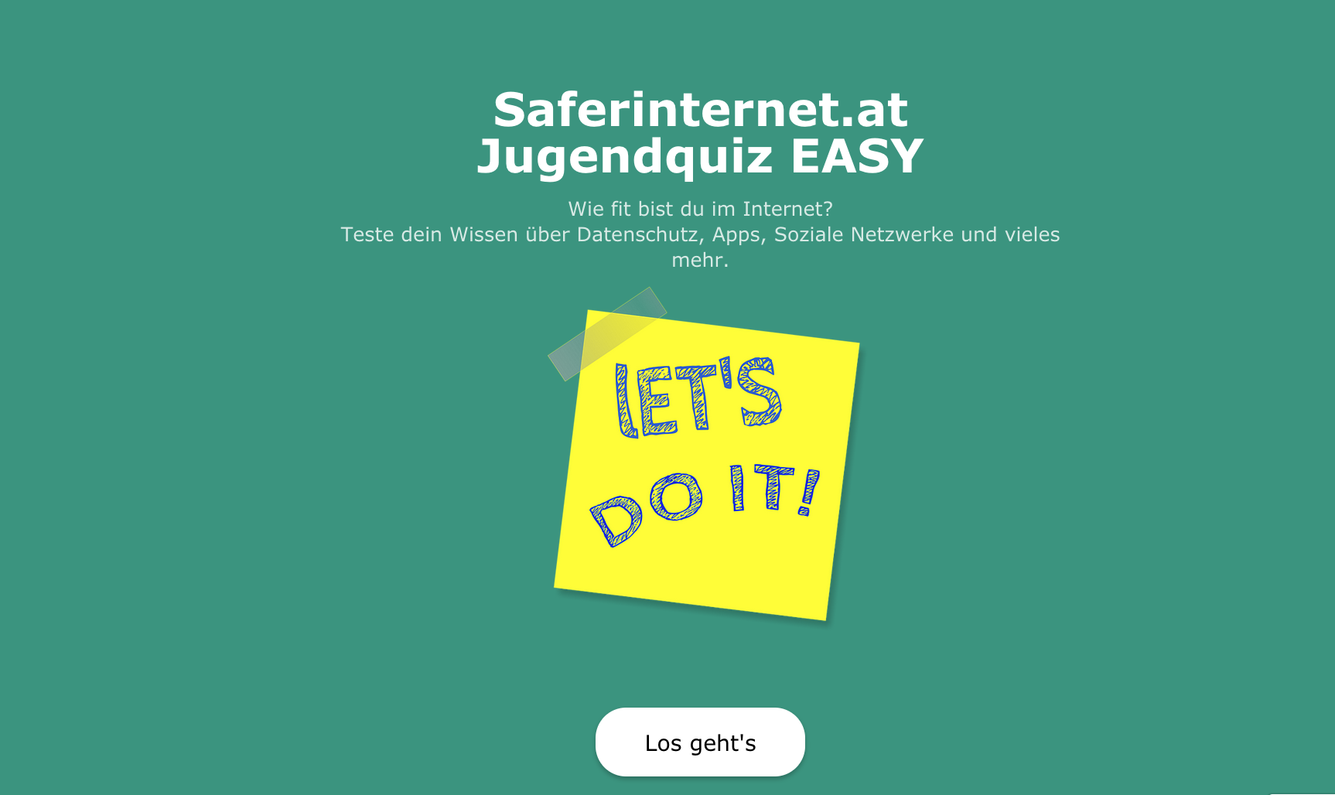
Quiz für Schüler:innen
www.saferinternet.at/quiz

Slide 10
Übersicht und Übungen

Slide 11
Schulung für junge Onliner:innen
Ü 3

Slide 12
Quiz bei Saferinternet.at

Slide 13
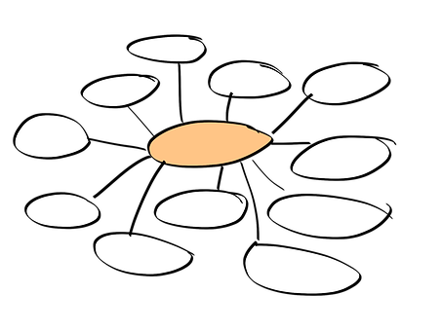
Der perfekte Suchbegriff
Ü 2

Slide 14
Wikipedia-Challenge
Rakete
Spielregeln:
Keine Tastatur
Weiterklicken in Wikipedia
Dobostorte
Suchbegriffe finden

Slide 15
Alternative Suchmaschinen nutzen

Slide 16
Tools zur Informationsbewertung
Umgekehrte Bildersuche
TinEye, Google Bildersuche, Image Raider
Faktenchecker
DeepFake
scanner.deepware.ai
Umgekehrte YouTube- Suche
citizenevidence.amnestyusa.org
Who is?
Wer steht hinter einer Webseite, z. B. who.is

Slide 17
Mimikama
www.mimikama.at
APA-Faktencheck
apa.at/service/faktencheck-2
Correktiv
correctiv.org
ARD-Faktenfinder
www.tagesschau.de/faktenfinder
Profil
www.profil.at/faktiv
Kurier
kurier.at/faktencheck
afp
faktencheck.afp.com/
afp-oesterreich
Kleine Zeitung
www.kleinezeitung.at/oesterreich/
faktencheck
Faktenfuchs
https://www.br.de/nachrichten/
faktenfuchs-faktencheck,QzSIzl3
Gütezeichen
www.poynter.org/ifcn/
Faktenchecker kennen und nutzen

Slide 18
Expert:innenquiz

Slide 19
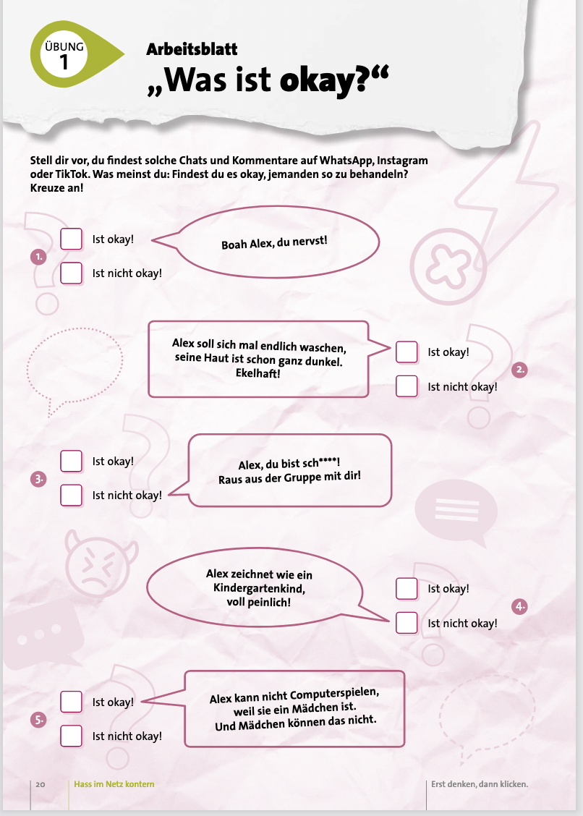
Was ist okay?
Hasspostings sind bereits früh Thema.
Prävention muss daher ebenfalls
früh ansetzen.
Ü 1
Unpassende Postings erkennen und einschätzen können

Slide 20
Umfragen unter Schüler:innen
Welche Sozialen Netzwerke?
Wann das erste Handy?
Was heißt „privat“?
Wie viele WhatsApp- Gruppen?

Slide 21
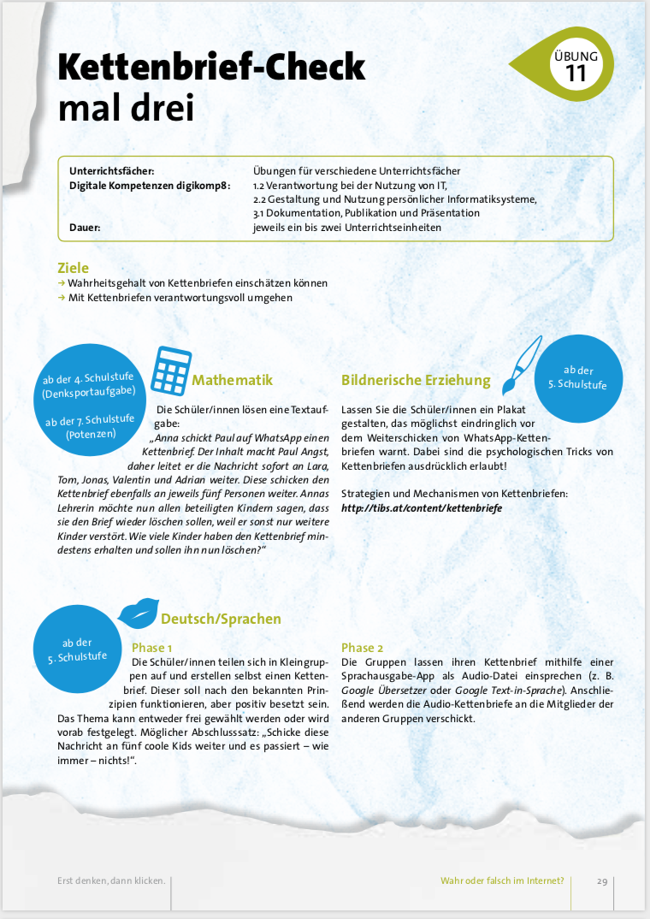
Kettenbrief-Check mal drei
Ü 11

Slide 22
Lernspiele zu Cyber-Mobbing
Was ist es?
Wie wehren?
Wie Betroffene unterstützen?

Slide 23
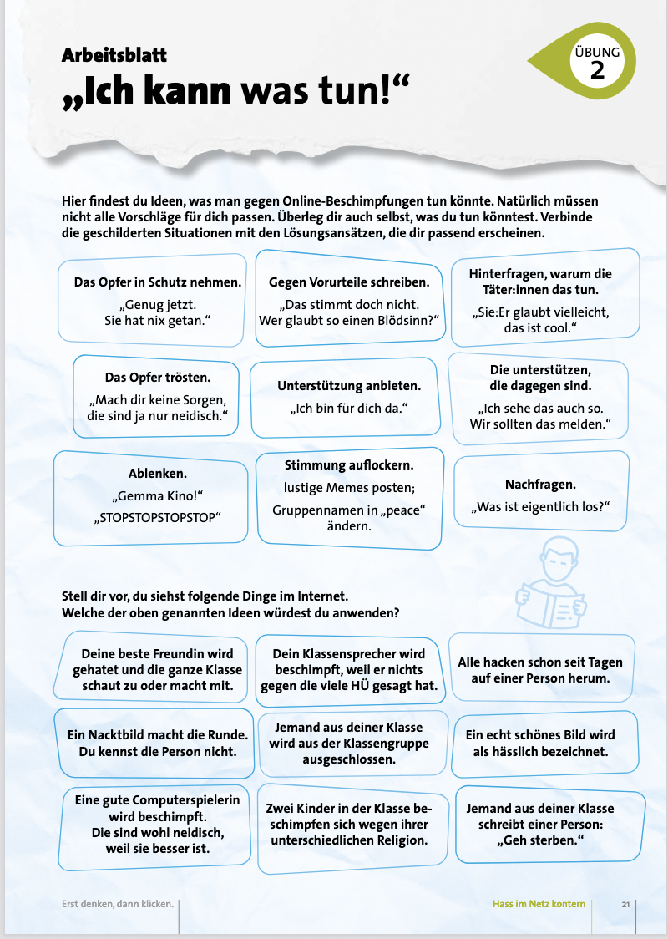
Ich kann was tun!
Ü 2
Optionen kennen
Reagieren können
Ideen haben und üben

Slide 24
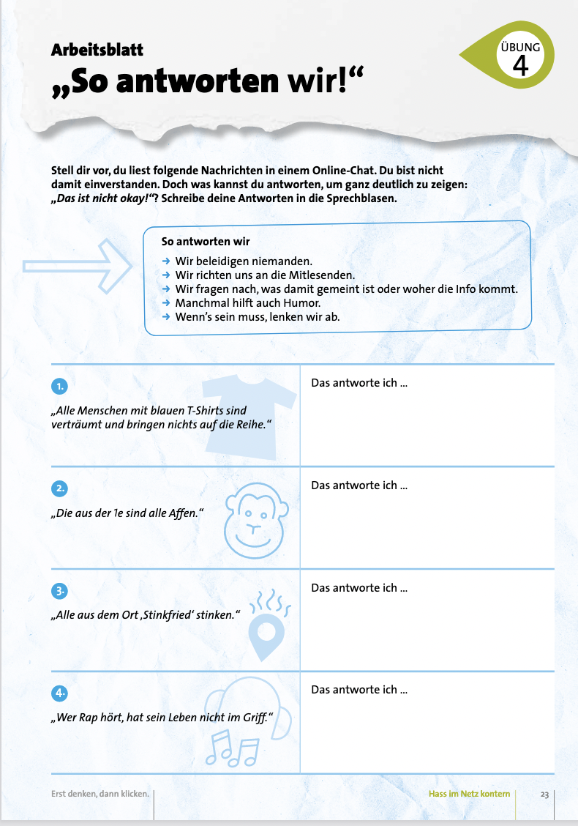
Auf Hass im Netz antworten
Ü 4
Aktiv werden,
statt zu schweigen
und zu ignorieren
Optionen kennen,
wie man antworten kann

Slide 25
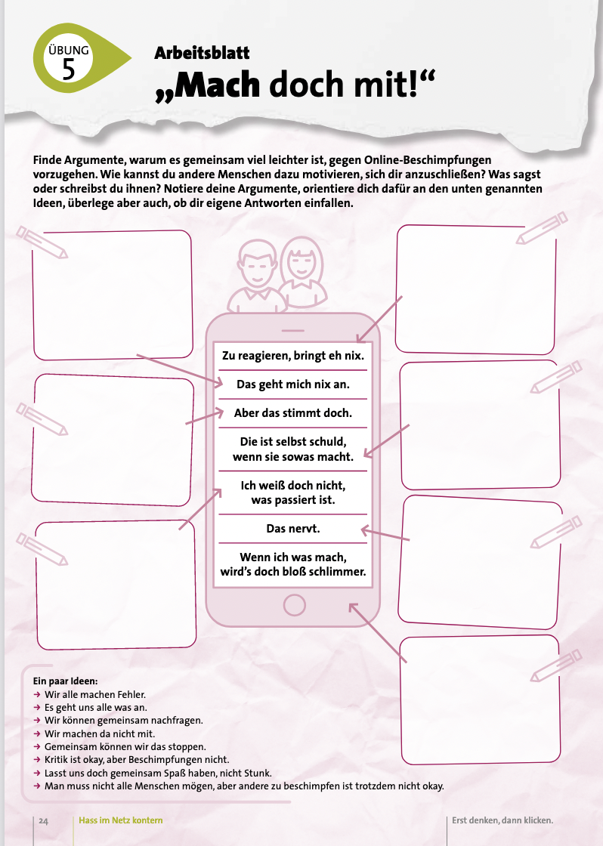
Raus aus dem Ohnmachtsgefühl!
Ü 5
Miteinander aktiv werden
Online-Beschimpfungen
nicht hinnehmen

Slide 26
Das tun wir, statt zu streiten
Ü 7
„Ich fühle mich nicht beachtet.“
„Du beachtest mich nicht.“

Slide 27
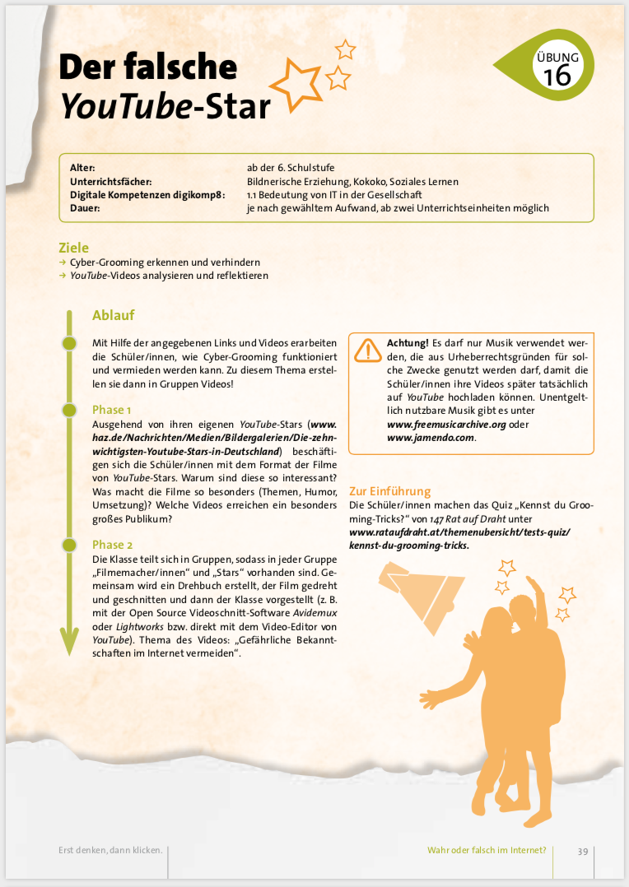
Der falsche YouTube-Star
Ü 16
Cyber-Grooming erkennen und vermeiden

Slide 28
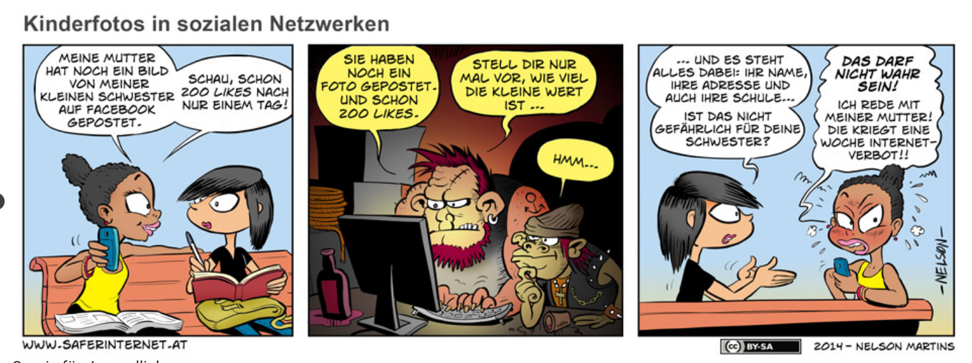
Comics als Gesprächsgrundlage
Notes:
Auch wenn diese Comics schon richtig alt sind, sie eignen sich als Gesprächsgrundlage – manchmal auch generationsübergreifend.

Slide 29
Was ist Schönheit?

Slide 30
Datenübertragung
Notes:
Wie funktioniert es? Wie bekomme ich das Foto vom Handy auf das Tablet?

Slide 31
Leben ohne Handy?
Notes:
Ein paar Stunden ohne Smartphone – wie gleiche ich das aus? Was tu ich statt dessen – dazu ein Medientagebuch führen

Slide 32
Datenschutz und Sicherheit? Was ist okay für mich?
Diskussion und Erörterung
Datennutzung durch Google
Google Standort
wird aufgezeichnet
Tagebuch
Snap-Map aktiviert
Streit
Überblick
Stress beim
Antworten
Blaue Häkchen in WhatsApp aktiviert
Informiert
sein
Mangelnder Datenschutz
Öffentlicher Account
in Tiktok
Follower &
Fame
Notes:
Die Vor- und Nachteile diskutieren

Slide 33
Digitale Inhalte selbst erstellen
Gute Apps erkennen und nutzen
Urheberrechte beachten
Inhalte veröffentlichen oder nicht? Wo?

Slide 34
Was ist Ihre liebste Übung?
Bild von sharkolot auf Pixabay

